Slide 1
数据结构(JAVA版)
烟台职业学院精品课
www.YT_JAVA.com

Slide 2
第7章 树和二叉树
1
树
2
二叉树
3
二叉树的存储结构
4
二叉树的遍历
5
树转换成二叉树
6
线索二叉树

Slide 3
7．1 树
树的定义
树是由一个或多个结点构成的有限集合。每棵树必有一个称做根的结点。根结点可以有零个以上的子结点，而各子结点也可为子树。
树的有关术语
根结点(root) 一棵树中没有父结点的结点
叶结点或终端结点 (leaf node)没有子结点的结点
非终端结点(nonterminal) 除了叶结点以外的其他结点
父结点(parent)和子结点(child) 若结点X有一个以结点Y为树根的子树，则X为Y的父结点，而Y就是X的子结点
兄弟(sibling) 同一个父结点的结点
分支度(degree) 每个结点的子结点数
高度(height)或深度(depth) 一棵树中最大层数
祖先(ancestor) 由结点X到根结点路径上所有的结点
森林(forest) n≥0个树的集合

Slide 4
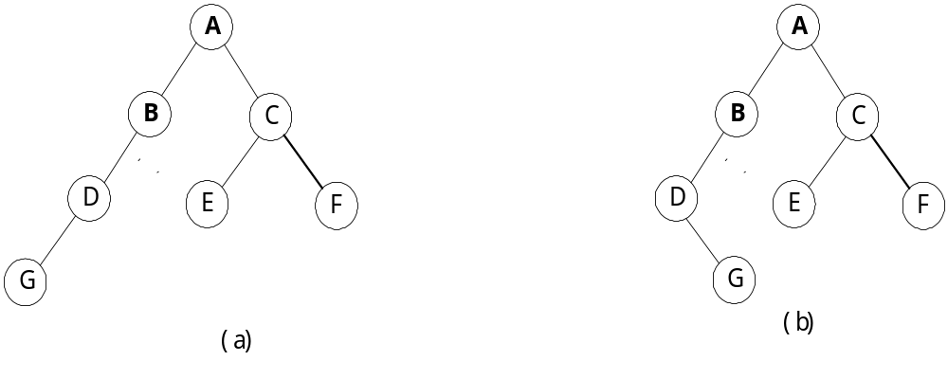
7.2 二叉树
二叉树（Binary tree）的递归定义
二叉树是有n个结点组成的有限集合，n=0时为空二叉树；n>0时，二叉树是由有一个根结点和两棵互不相交的、分别称为左子树和右子树构成。二叉树有一种有序树。
两棵不同的二叉树:

Slide 5
7．2．2 二叉树的性质
二叉树的第I 层上最多有2i-1个结点
在深度为k的二叉树中，最大结点数为2k-1个结点
二叉树中，若叶子结点数为n0，度为2的结点数为n2，则有n0=n2+1
若一棵完全二叉树有有n个结点，则其深度为k=∟log2n」+1
一棵深度为k的满二叉树是具有2k-1个结点的二叉树。
对满二叉树进行编号，从根结点开始，自上而下，自左到右编号。若一棵具有n个结点深度为k的二叉树，若每个结点都与深度为k的满二叉树编号为1～n一一对应，则称此二叉树为完全二叉树。
若将一棵具有n个结点的完全二叉树，对于编号为i的结点，有如下特点：
  若i=1，则i为根结点，无双亲；否则i结点的双亲编号为i/2的结点。
  若2i≤n，则i的左孩子编号为2i，否则i无左孩子。
  若2i+1≤n，则i的右孩子编号为2i+1，否则i无右孩子。

Slide 6
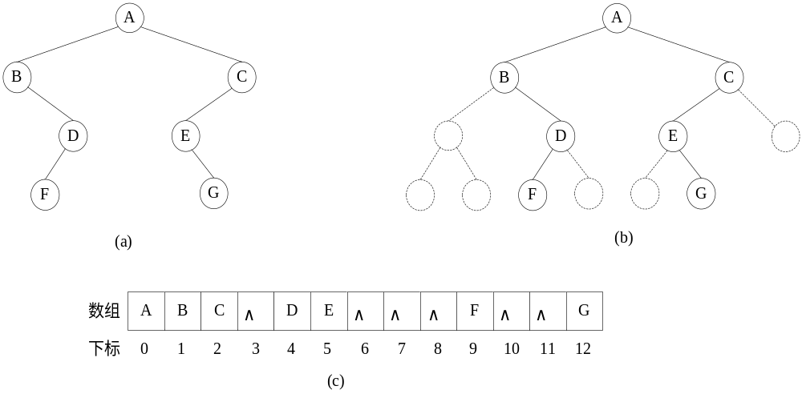
7.3 二叉树的存储结构
二叉树的顺序存储结构(适合于完全二叉树)
非完全二叉树的顺序存储结构如下图

Slide 7
7.3 二叉树的存储结构
二叉树的链式存储结构
二叉链式存储结构的每个结点包含三个域:
Root指向二叉树的根结点。若二叉树为空，则root=null。
在一棵有n个结点的链式存储的二叉树中，有n+1个空链域。
leftChild
data
rightChild

Slide 8
7.3 二叉树的存储结构
(1)不带头结点的二叉树;(2)带头结点的二叉树
root
root
∧
A
A
B
∧
C
B
∧
C
∧
D
∧
E
∧
∧
F
∧
∧
D
∧
E
∧
∧
F
∧
∧
G
∧
∧
G
∧
(a)
(b)

Slide 9
7.3 二叉树的存储结构
声明二叉树类
二叉树的结点类
Package ds_java;
Public class treenodel
{
Public string data;
Public treenode1 left,right;
Public treenode1()
{
This(“?”);
}
Public treenode1(string d)
{
Data=d;
Left=right=null;
}
}

Slide 10
7.4 二叉树的遍历
遍历二叉树就是按照一定的规则访问二叉树中所有的结点，并且每个结点仅被访问一次。所谓的访问，是指对每个结点数据进行查询、修改等操作。
若对子树的访问按“先左后右”的次序进行，则遍历二叉树有三种方法：
先根遍历：访问根结点，先根遍历左子树，先根遍历右子树。
中根遍历：中根遍历左子树，访问根结点，中根遍历右子树。
后根遍历：后根遍历左子树，后根遍历右子树，访问根结点。

Slide 11
7.4 二叉树的遍历
  实例
A
B
C
D
E
可得到上面二叉树先根遍历的顺序为：ABDCE
中根遍历上图得到的顺序为：BDAEC
后根遍历上面的二叉树得到的序列为：DBECA

Slide 12
7.4 二叉树的遍历
程序实现
先根遍历递归程序
public static void PreOrder（ int Pointer）
{
if （Pointer ！= -1） //遍历的终止条件
{
//处理打印节点内容
System.out.print(“”+TreeData[Pointer]+””)；
PreOrder（LeftNode[Pointer]）；//处理左子树
PreOrder（RightNode[Pointer]）；//处理右子树
}
}

Slide 13
7.4 二叉树的遍历
程序实现
中序遍历递归程序
public static void InOrder（ int Pointer）
{
if （Pointer ！= -1） //遍历的终止条件
{
//处理打印节点内容
InOrder（LeftNode[Pointer]）；//处理左子树
System.out.print(“”+TreeData[Pointer]+””)；
InOrder（RightNode[Pointer]）；//处理右子树
}
}

Slide 14
7.4 二叉树的遍历
后根遍历递归程序:
public static void PostOrder（ int Pointer）
{
if （Pointer ！= -1） //遍历的终止条件
{
//处理打印节点内容
PostOrder（LeftNode[Pointer]）；//处理左子树
PostOrder（LeftNode[Pointer]）；//处理左子树
System.out.print(“”+TreeData[Pointer]+””)；
}
}

Slide 15
7.4.3 二叉树的非递归算法
以中根遍历为例
中根遍历二叉树的非递归算法描述如下：设置一个栈为空；从二叉树根结点P开始，若P不空或栈不空，循环执行以下操作，直到走完二叉树或栈为空为止。
若P不空，将P进栈，进入左子树；
若P不空并且栈不空，出栈P，访问P结点，再进入P的右子树。
算法实现:
Tree5类继承tree2类，以表明空子树的先根次序建立一棵二叉树。
设计一个栈stack1，元素是object对象，栈元素是二叉树的结点类treenode1。程序中将出栈的object对象强制转换为treenode1对象。

Slide 16
7.4.3 二叉树的非递归算法
Public void inordertraver()
{
Stack1 s1=new stack1(20);
Treenode1 p=root;
Syatem.out.print(“中根次序： “);
While (p||!s1.isempty())
If (p)
{
S1.push(p);
P=p.left;
}
Else
{
P=(treenode1)s1.pop();
System.out.print(p.data+” “);
P=p.right;
}
System.out.println();
}

Slide 17
7.4.4 二叉树的按层遍历
二叉树的层序遍历算法如下：
（1）初始化设置一个队列；
（2）把根结点指针入队列；
（3）当队列非空时，循环执行以下步骤:
（a）出队列取得当前队头结点，访问该结点；
（b）若该结点的左孩子结点非空，则将该结点的左孩子结点指针入队列；
（c）若该结点的右孩子结点非空，则将该结点的右孩子结点指针入队列；
（4）结束。

Slide 18
7.4.4 二叉树的按层遍历
public class BiTrLeIterator extends BiTreeInterator
{
LinQueue q = new LinQueue();
BiTrLeIterator(BiTreeNode t){
super(t);
}
public void reset()
{
if(root == null) iteComplete = 1;
else iteComplete = 0;
if(root == null) return;
current = root;
try{
if(root.getLeft() != null) q.append(root.getLeft());
if(root.getRight() != null) q.append(root.getRight());
}
catch(Exception e)
{
e.printStackTrace();
}
}

Slide 19
7.4.4 二叉树的按层次遍历
public void next()
{
if(iteComplete == 1){
System.out.println("已到二叉树尾！");
return;
}
if(!q.isEmpty()){
try{
current = (BiTreeNode)q.delete();
if(current.getLeft() != null)
q.append(current.getLeft()); if(current.getRight() != null)
q.append(current.getRight());
}
catch(Exception e){
e.printStackTrace();
}
}
else
iteComplete = 1;
}
}

Slide 20
7.5 树转换成二叉树
将一般树转换成二叉树，要将n个分支变成2个分支，主要有4步：
(1)保留所有结点与其左子树的链接
(2)连结所有兄弟结点神志神志神志
(3)打断所有结点原本与右子树的链接
(4)将兄弟结点顺时针转450
二叉树还原为树的方法是：
（1）若某结点是其双亲结点的左孩子，则把该结点的右孩子、右孩子的右孩子……都与该结点的双亲结点用线连起来。
（2）删除原二叉树中所有双亲结点与右孩子结点的连线。
（3）整理所有保留的和添加的连线，使每个结点的所有孩子结点位于相同层次高度。

Slide 21
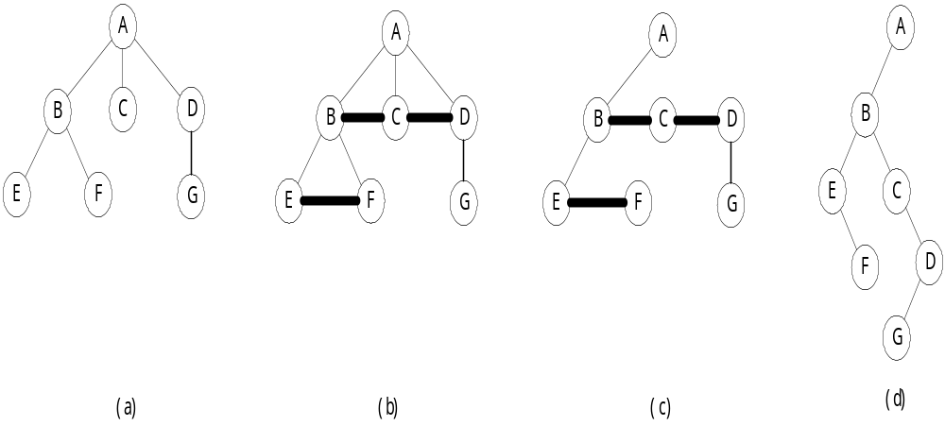
7.5 树转换成二叉树
树转换为二叉树的过程

Slide 22
7.6 线索二叉树
在链式存储结构的二叉树中，若结点的子树为空，则指向孩子的链就为空。因此，具有n个结点的二叉树，在总共2n个链中，只需要n-1个链，其余n+1个链为空。将这n+1个链指向结点的前驱或后继，构成线索二叉树。指向前驱或后继的链成为线索。对二叉树以某中次序遍历加线索的过程成为线索化。
线索二叉树中，原非空链保持不变，仍然指向其左右孩子的结点，原来空的left指向该结点的前驱，原来空的right指向该结点的后继。为了区别链到底是指向孩子还是线索，需要增加两个状态位ltag和rtag，用来标记链的状态.

Slide 23
7.6 线索二叉树
中序线索二叉树
设root指向一棵二叉树的根结点，p指向某个结点，front指向P的前驱。P从根结点开始，当P 非空时，执行下面的操作：
中序线索P结点的左子树;
如果P的左子树为空，设置P的left指向前驱结点front的线索，p.ltag标记为1
如果P的右子树为空，设置前驱结点front的right指向p的线索，p.rtag标记为1
Front指向P
中序线索P的右子树

Slide 24
7.6 线索二叉树
示例
A
B
C
D
E
F
G
(a)

Slide 25
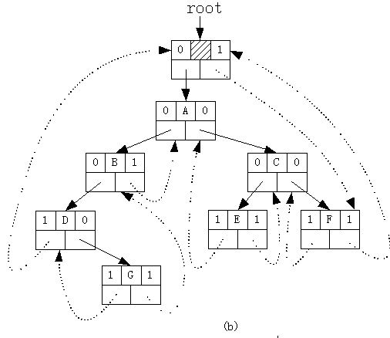
7.6 线索二叉树
中序线索二叉树

Slide 26
7.6 线索二叉树
二叉树中序线索化
Protected threadtreenode front=null;
Public void inthreadnode(threadtreenode p)
{
If (p)
{
Inthreadtreenode(p.left);
If (p.left==null)
{
p.ltag=1;
p.left=front;
}
If (p.right==null) p.rtag=1;
If (front!=null&&front.rtag==1) front.right=p;
If (front!=null)
instr=instr+”front=”front.data+”\t”;
Else
instr=instr+”front=null ”;
instr=instr+” p=”+p.data+”\r\n”;
front=p;
inthreadtreenode(p.right);
}
}
Public void inorderthread()
{
Front=null;
Inthreadtreenode(root);
}

Slide 27
7.6 线索二叉树
遍历中序线索二叉树
寻找第一个访问结点，它是根左子树最左边的结点P;
访问P结点，再找P的后继结点;
重复执行上面的步骤.
在线索二叉树threadtree1类中，增加inordertraver()方法，调用innext()方法在中序线索二叉树中实现遍历 .

Slide 28
7.6 线索二叉树
程序实现
Public void inordertraver()
{
Threadtreenode p=root;
If (p)
{
System.out.print(“中根次序： “);
While (p.ltag==0) P=p.left;
Do
{
System.out.print(p.data+” “);
P=innext(p);
}while(p);
System.out.println();
}
}

Slide 29
Thank You !
www.themegallery.com

